Slide 1

Использование технологий визуализации учебной информации в процессе преподавания иностранного языка
Гурчина А.В.,
Учитель английского языка
2 квалификационной категории
Лицея №1 г. Лиды

Slide 2
Преимущества визуализации в процессе обучения :
помогает учащимся правильно организовывать и анализировать информацию (усвоение больших объемов информации, более легкое запоминание и прослеживание взаимосвязи между блоками информации);
развивает критическое мышление;
позволяет связывать полученную информацию в целостную картину о том или ином явлении или объекте

Slide 3
Специфика преподавания иностранного языка заключается в том, что учащиеся усваивают навыки владения различными видами речевой деятельности:
говорением (монологической и диалогической речью)
восприятием и пониманием речи на слух
чтением
письменной речью

Slide 4





Видео на уроках иностранного языка:
Наличие видеоряда помогает ориентироваться в сути происходящего, даже если учащиеся не поняли до конца отдельные слова или фразы.
Наличие видеоряда помогает ориентироваться в сути происходящего, даже если учащиеся не поняли до конца отдельные слова или фразы.
Сервисы поиска видео:

Slide 5
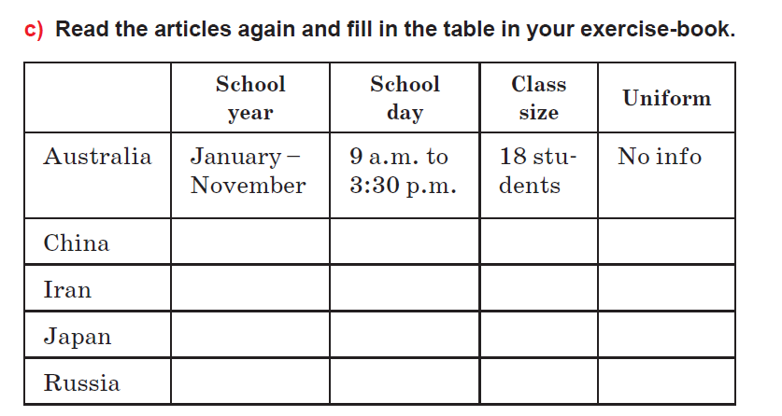
В процессе обучения иностранному языку удобно пользоваться таблицами:
являются полезным инструментом при овладении всеми видами речевой деятельности;
помогают в разных формах работы: парной, групповой, индивидуальной;
позволяют структурировать и упорядочить информацию, сделать ее более легкой и доступной для восприятия.

Slide 6
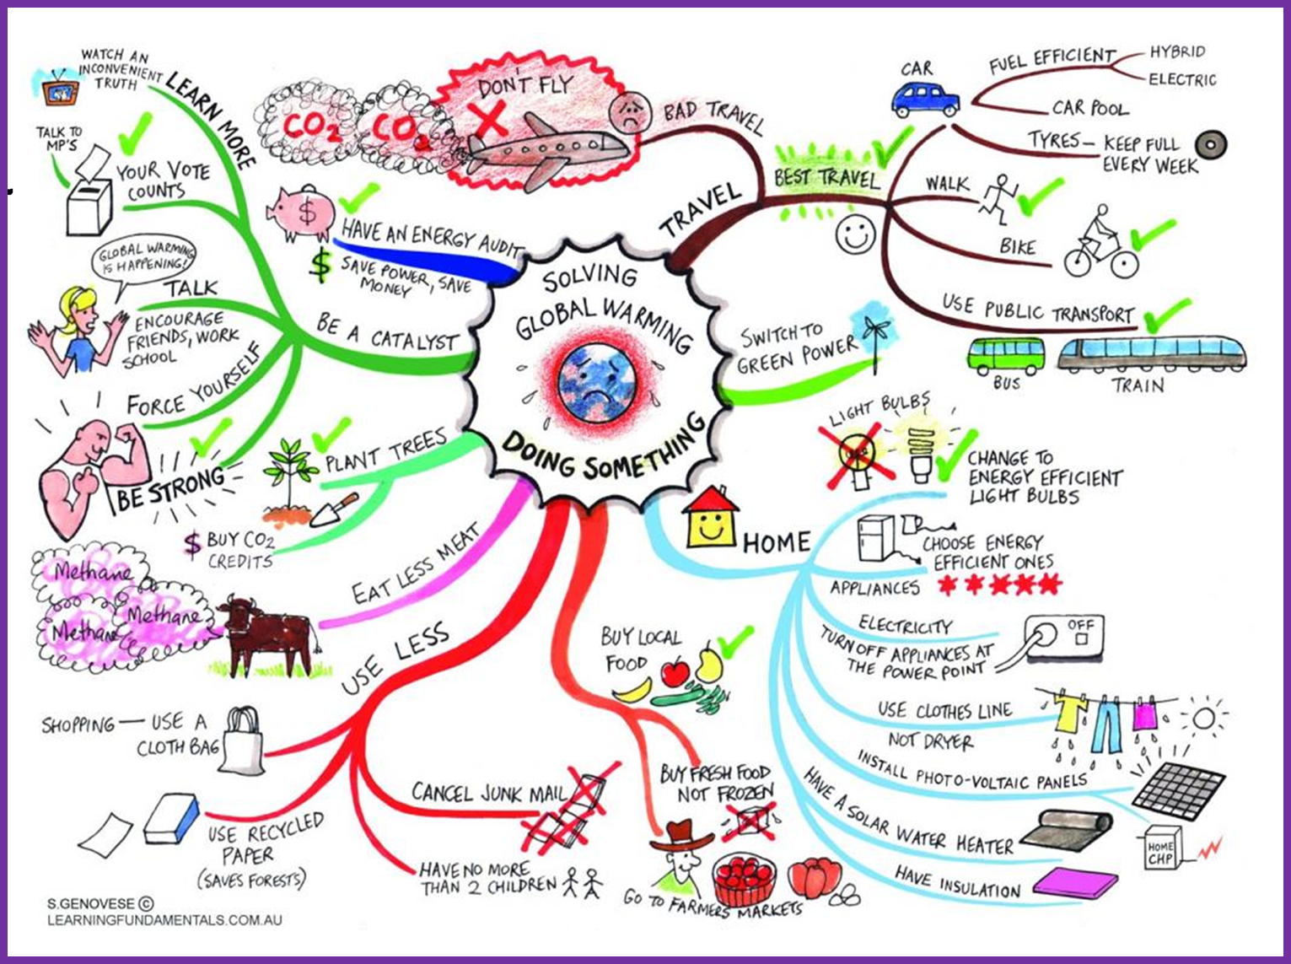
Составление интеллект-карт (mind-maps):
Этот метод помогает собрать воедино всю необходимую информацию: грамматику, лексику, различные события и факты.
Создавать интеллект карты можно с помощью сервисов:
Bubbl.us
Xmind
Coggle
Mind42
Это изображение, автор: Неизвестный автор, лицензия: CC BY-SA-NC

Slide 7
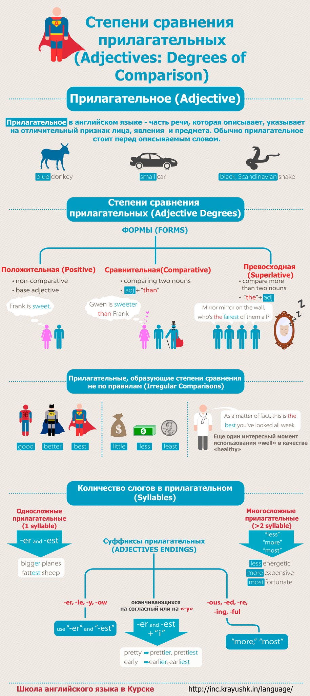
Инфографика
- особый способ визуального представления информации.
Ее идейная основа – схематизация, графическая организация данных, связанная с конвертацией информации в форму рисунка, схемы, таблицы или диаграммы.
Где искать готовую инфографику?
coolinfographics.com
visual.ly
поиск Google
Где можно создать свою инфографику?
infogram.com
piktochart.com
canva.com

Slide 8

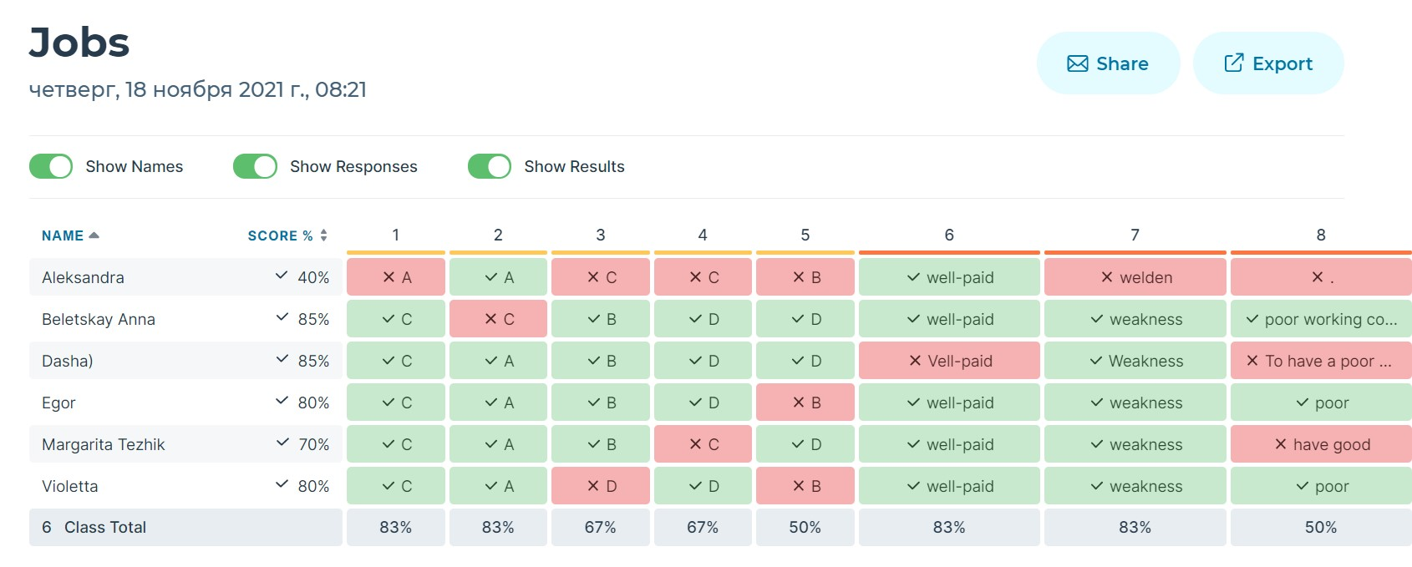
Удобные и наглядные сервисы проверки полученных знаний:
позволяет составлять тесты, мгновенно проверяет их, отслеживает динамику выполненной работы в режиме реального времени, а также предоставляет отчет по каждому учащемуся в отдельности и по всей группе.

Slide 9
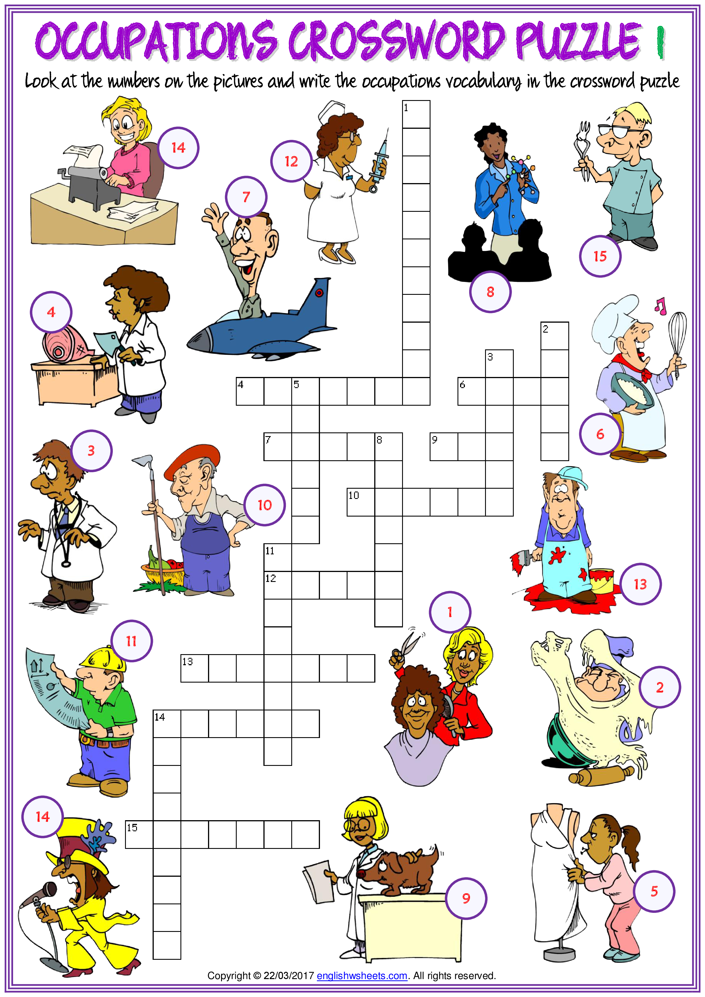
Удобные и наглядные сервисы проверки полученных знаний:
Cервис для составления кроссвордов Crossword Maker на сайте TheTeachersCorner.net. позволяет ввести необходимые слова и их толкования и автоматически выдает кроссворд в формате pdf с ключами.

Slide 10

ресурс OnceUponAPicture.co.uk На начальном этапе урока при введении в тему и погружении в атмосферу иноязычного общения
Сайт представляет собой коллекцию различных изображений с вопросами для обсуждения с учениками.
How are the bears related? How old are they?
What are they doing?
How are they feeling?
Is this a special moment?
Why are there stars around them?
Share a special memory between you and a parent/carer. Why do you think that time was special?

Slide 11
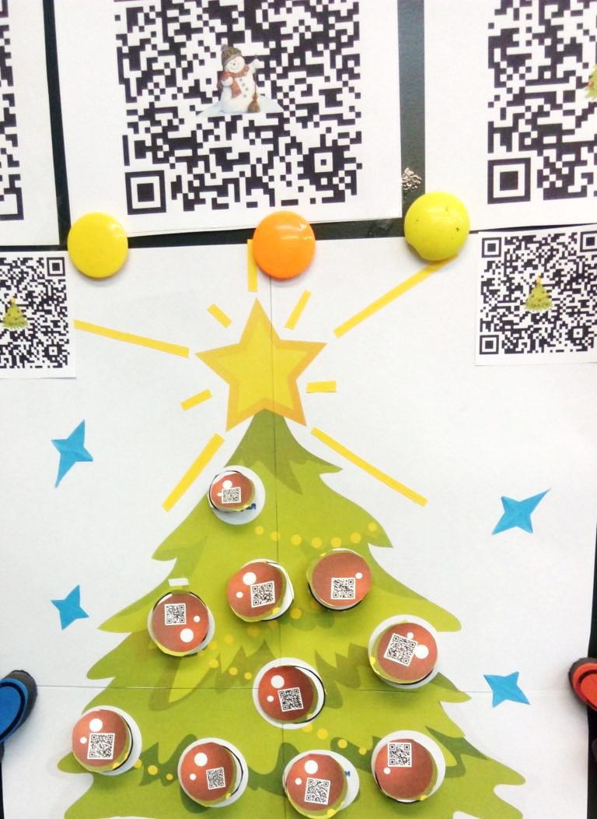
qr-код как способ разнообразить урок:
Возможность быстро перейти по нужной ссылке к видео- или аудиоматериалу, тексту для чтения, упражнению, тесту или онлайн-викторине.
Организация самопроверки (зашифровав ответы к заданиям под QR-кодом).
Использование на этапе рефлексии.

Slide 12
Спасибо за внимание!

